Slide 1
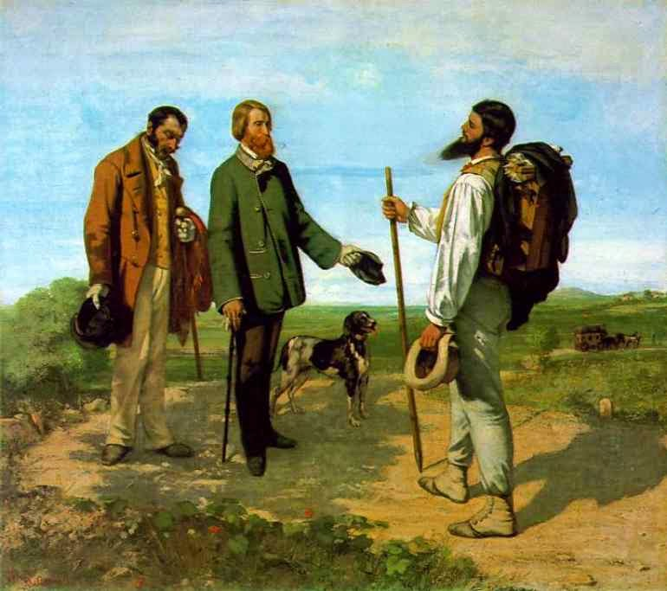
EL REALISMO EN LA PINTURA

Slide 2

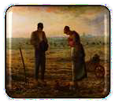

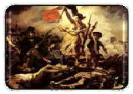

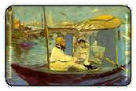

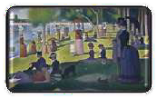

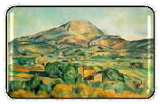
Pintura del siglo XIX
REALISMO
Courbet , Millet, Daumier
ROMANTICISMO
Delacroix, Gericault, Turner, Constable, Friedrich,
Blake
IMPRESIONISM0
Manet, Monet, Renoir, Degas
NEOIMPRESIONISMO
Seurat, Signac
POSTIMPRESIONISMO
Gauguin, Cezanne, Van Gogh, Touluse Lautrec
Impresionismo
1

Slide 3
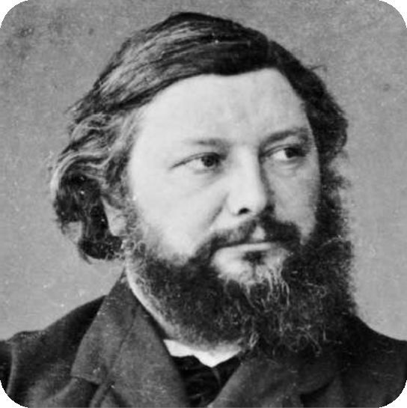

REALISMO : Gustave Courbet (1819-1877)
Máximo representante del Realismo francés.
Realizó su formación artística, copiando obras en el Louvre de Caravaggio, Rembrandt, Velázquez
Estilo naturalista , representando escenas de la vida
cotidiana, retratos, desnudos o paisajes.
Courbet rechazó la idealización del arte.
Toma como modelos a los campesinos y trabajadores.
Ejerció una notable influencia sobre los pintores impresionistas por su intransigencia frente al academicismo y sus temas.

Slide 4
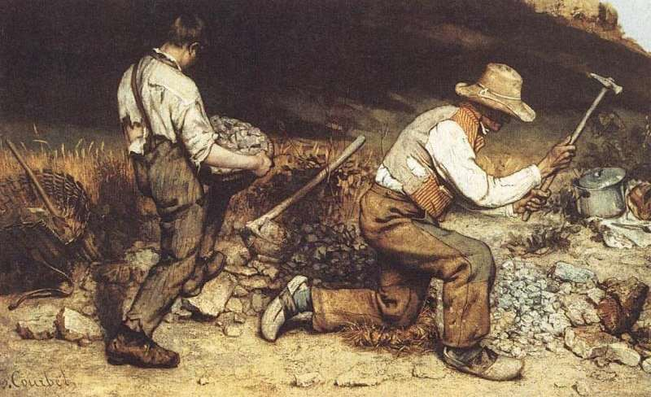
Los picapedreros

Slide 5
Picapedreros
Con los Picapedreros, pintura.
inaugura la temática socialista en la
Las figuras ocultan sus rostros, concentrándose en su labor; visten ropas raídas, apreciándose claramente los parches de los pantalones o los agujeros en las camisas.
Con esta obra, quiere democratizar el arte, analizar la sociedad para corregirla.
Los dos picapedreros se recortan sobre la oscura loma que hay tras ellos, apreciándose referencias a la naturaleza.
Las piedras, la cacerola del fondo, los útiles de trabajo toman un papel protagonista en la composición

Slide 6
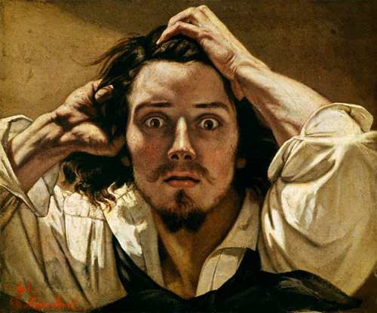
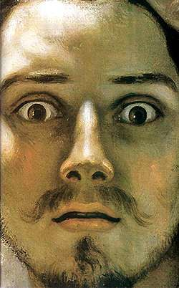
Hombre desesperado

Slide 7
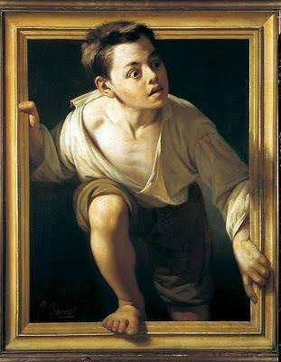
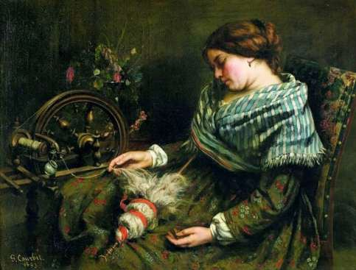
La hiladora
El niño

Slide 8
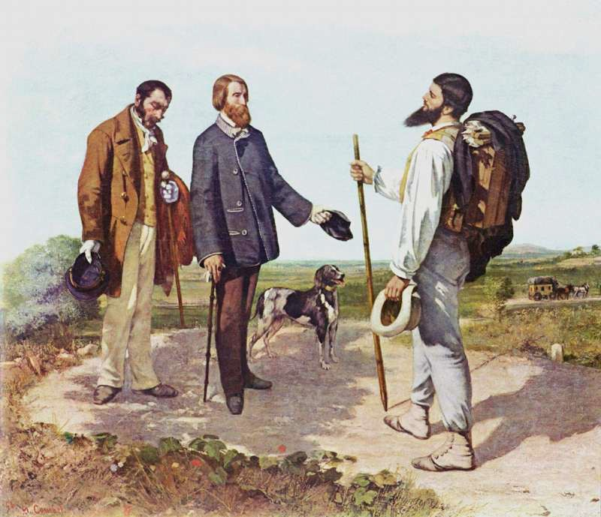
Bonjour Monsieur Courbet
Se dibujó a sí mismo en un encuentro con otros caminantes.
No hay elegantes actitudes, ni fluidez de línea, ni colorido sugestivo. Puede hasta parecer infantil.
Retratar a un pintor (a sí mismo), en mangas de camisa, con bastón debió ofender al mundillo de los artistas respetables.

Slide 9
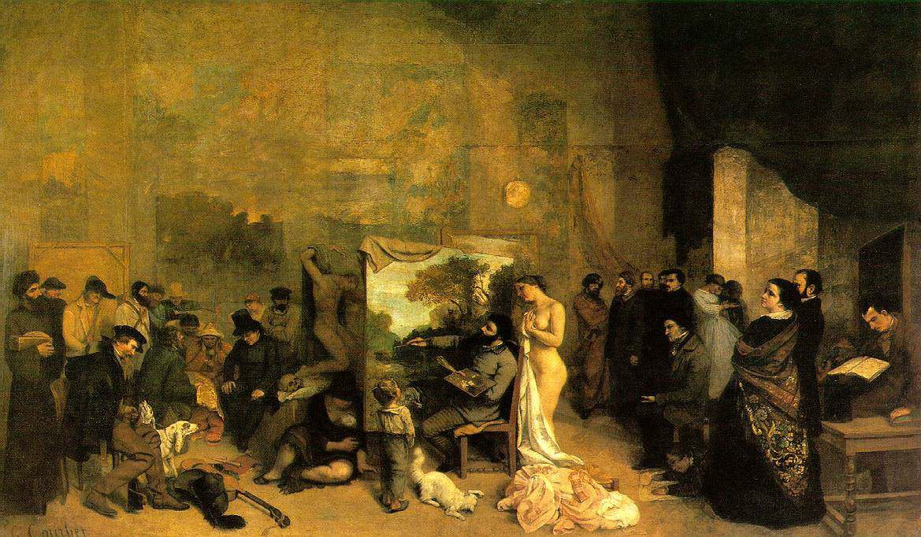
El pintor en su taller
“El mundo viene a mi estudio porque yo lo retrato" afirmaba el artista. Así, debemos trasladar hacia el estudio de Courbet en París para encontrarnos con el mejor retrato posible de la sociedad parisina de mediados del siglo XIX.

Slide 10
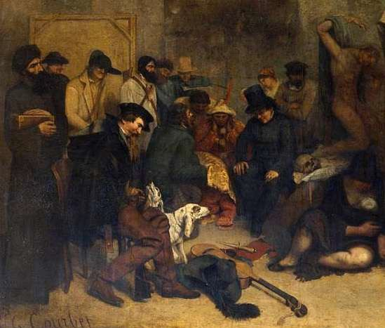
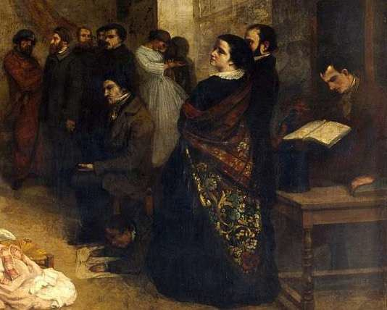
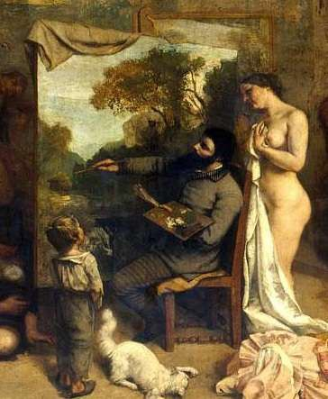

Slide 11
Sus amistades, sus odios, sus sentimientos, sus gustos personales ... Todo se esconde dentro de la composición en torno al mismo Courbet (centro de la obra) y su modelo desnuda (símbolo del academicismo que el pintor rechaza frontalmente).
Todos los personajes se convierten en representaciones alegóricas del mundo del artista.
Protagonistas de todos los escalones sociales desfilan ante el artista, que se rodea también de sus amistades: el filósofo socialista Proudhom, el poeta Baudelaire, su marchante o el escritor George Sand.
"Es la historia moral y física de mi taller [...]. Son las personas que viven de la vida, que viven de la muerte.Es la sociedad en su cima, en su parte baja, en su parte media. En una palabra, es mi manera de ver a la sociedad, en sus intereses y sus pasiones. ", Sentenció el pintor.

Slide 12
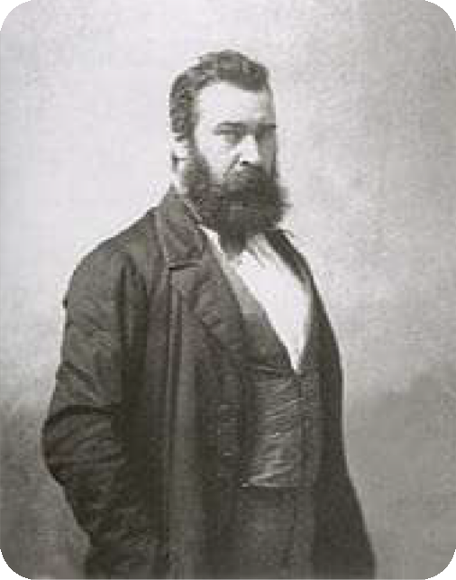

REALISMO : Millet 1814 - 1875
La pobreza definirá la vida y la obra de Millet.
Se inició en el dibujo. En París frecuentó el Louvre donde estudia a todos los grandes maestros de la pintura.
Trabajó en la temática campesina continuando los
dictados realistas de Courbet y Daumier
En 1859 se instala en Barbizon, interesado en asuntos
rurales.
Describe científicamente el duro trabajo de los campesinos, que acompaña con toques de espiritualidad.
Sus escenas del mundo rural francés influirán en Van Gogh y en Dalí

Slide 13
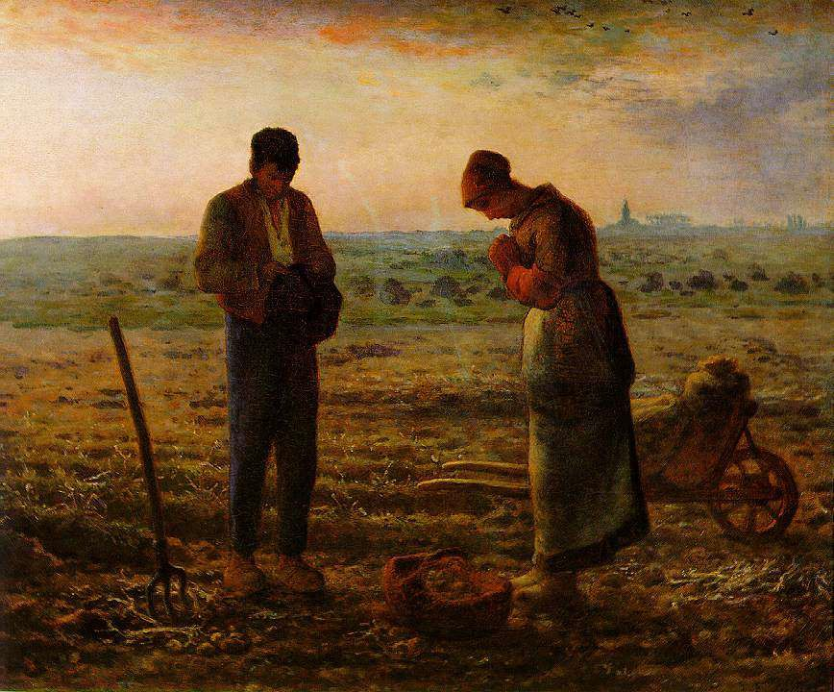
El ángelus

Slide 14
El Ángelus
El hombre y la mujer agachan piadosamente las cabezas, agarrando él su sombrero y llevando ella sus manos al pecho. A sus pies contemplamos la cesta con los frutos y el apero de labor.
La escena se desarrolla al atardecer, quedando las dos figuras en zonas de luz y sombra respectivamente, en un contraste lumínico de gran belleza.
Este interés por la luz natural acerca a Millet al Impresionismo.
Su pincelada es firme y segura al igual que el dibujo,
Emplea colores suaves para el campo y más oscuros para los personajes
La temática empleada por el maestro hizo que los críticos le
tacharan de socialista.

Slide 15
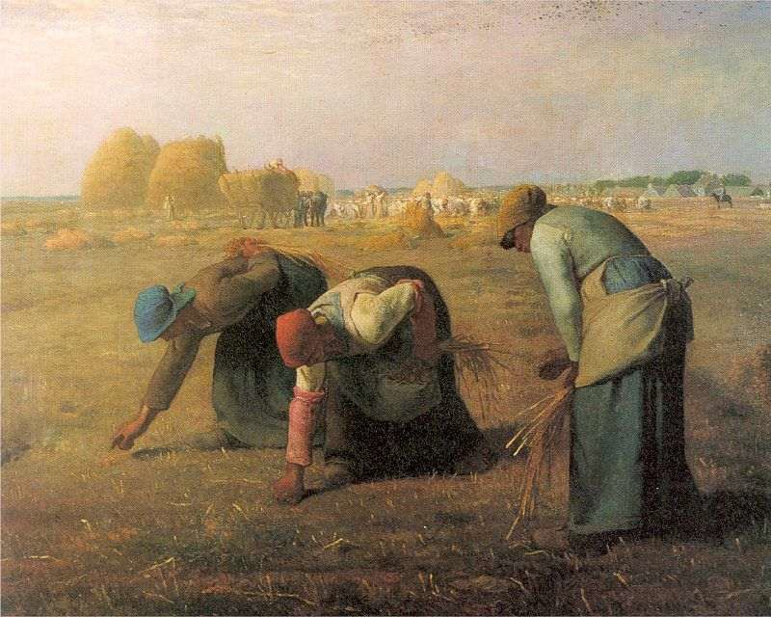
Las segadoras

Slide 16
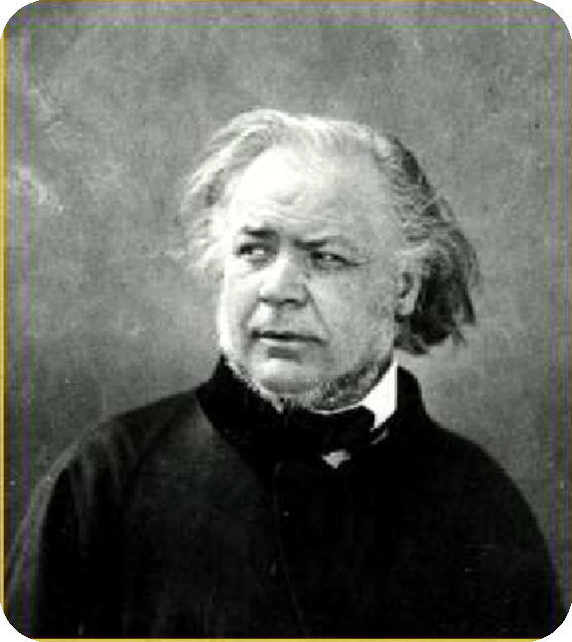

REALISMO : Daumier 1808 - 1879
En el museo del Louvre se interesó por Rembrandt y Goya.
Se inició como caricaturista pero su vista disminuyó
y a partir de ese momento se dedicaría al óleo,
Daumier ejecuta sus obras mediante masas de color, sin apenas interesarse por el dibujo abriendo el camino a impresionistas y expresionistas.
Sus temas favoritos se relacionan con la sátira social y especialmente con la crítica al funcionariado de la justicia
También realizó algunas obras relacionadas con textos literarios como el Quijote.

Slide 17
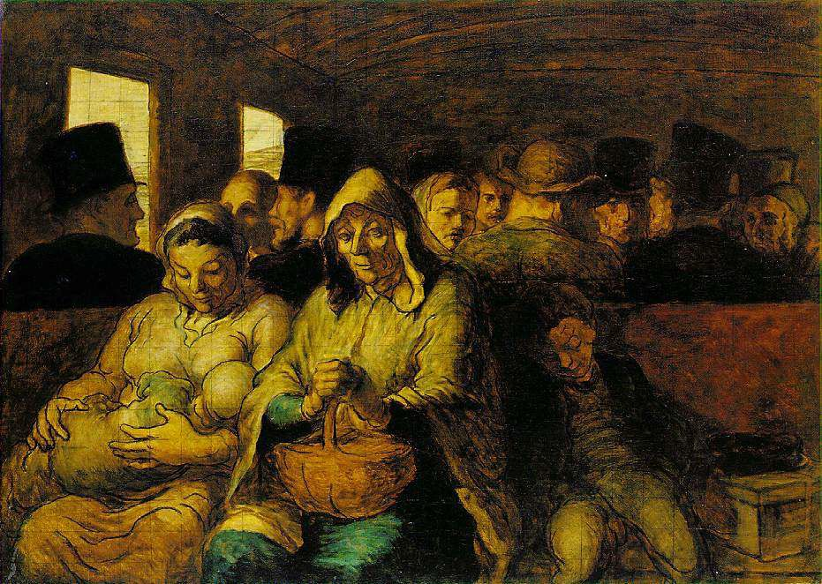
El vagón de tercera clase

Slide 18
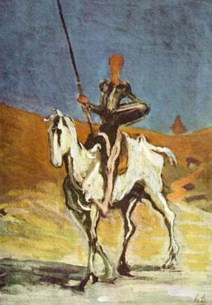
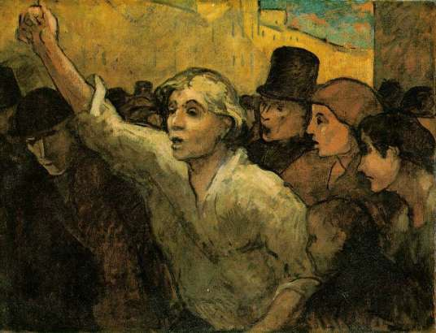
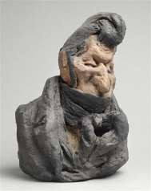
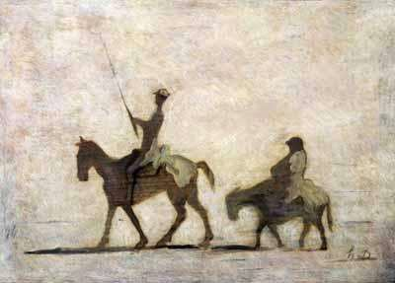
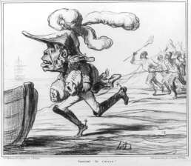
Manifestante.

